Slide 1

地理信息系统设计第十四组
--开源GIS代码模块功能展示平台
答辩：覃艺明
组员：丁峥、覃艺明、于梓萱、周昊

Slide 2


目录
01
分工
02
项目介绍
03
项目优势

Slide 3

分工
丁峥
覃艺明
于梓萱
周昊
数据处理
架构师
代码编写
代码编写
获取DEM、石大遥感数据
ENVI处理数据
QGIS处理数据
环境配置
项目部署
代码实现
代码实现
系统计划书编写
代码实现
ppt制作

Slide 4
项目介绍
项目介绍地址：http://47.113.148.6/official-website/
项目浏览地址：http://47.113.148.6/gisProject/
GitHub开源仓库：https://github.com/qaqtom/YiMing
语言：TypeScript、glsl、HTML、CSS
框架：Cesium、Vue(都是最新版本)
构建工具：vite
代码协作：git仓库
编辑器：vscode
三方库：ElementPlus、echats、pinia、d3、axios、highlight.js
设计模式：工厂模式、观察者模式
地图瓦片服务发布：Nginx
数据处理：QGIS、ENVI、cesiumLab
部署：Linux云服务器，阿里云ECS实例

Slide 5
项目优势
一
二
三
四
响应式布局
Vue、Cesium、Typescript都是最新版本
库函数按需引入，减少打包体积
采用工厂模式、观察者模式，易于他人学习

Slide 6
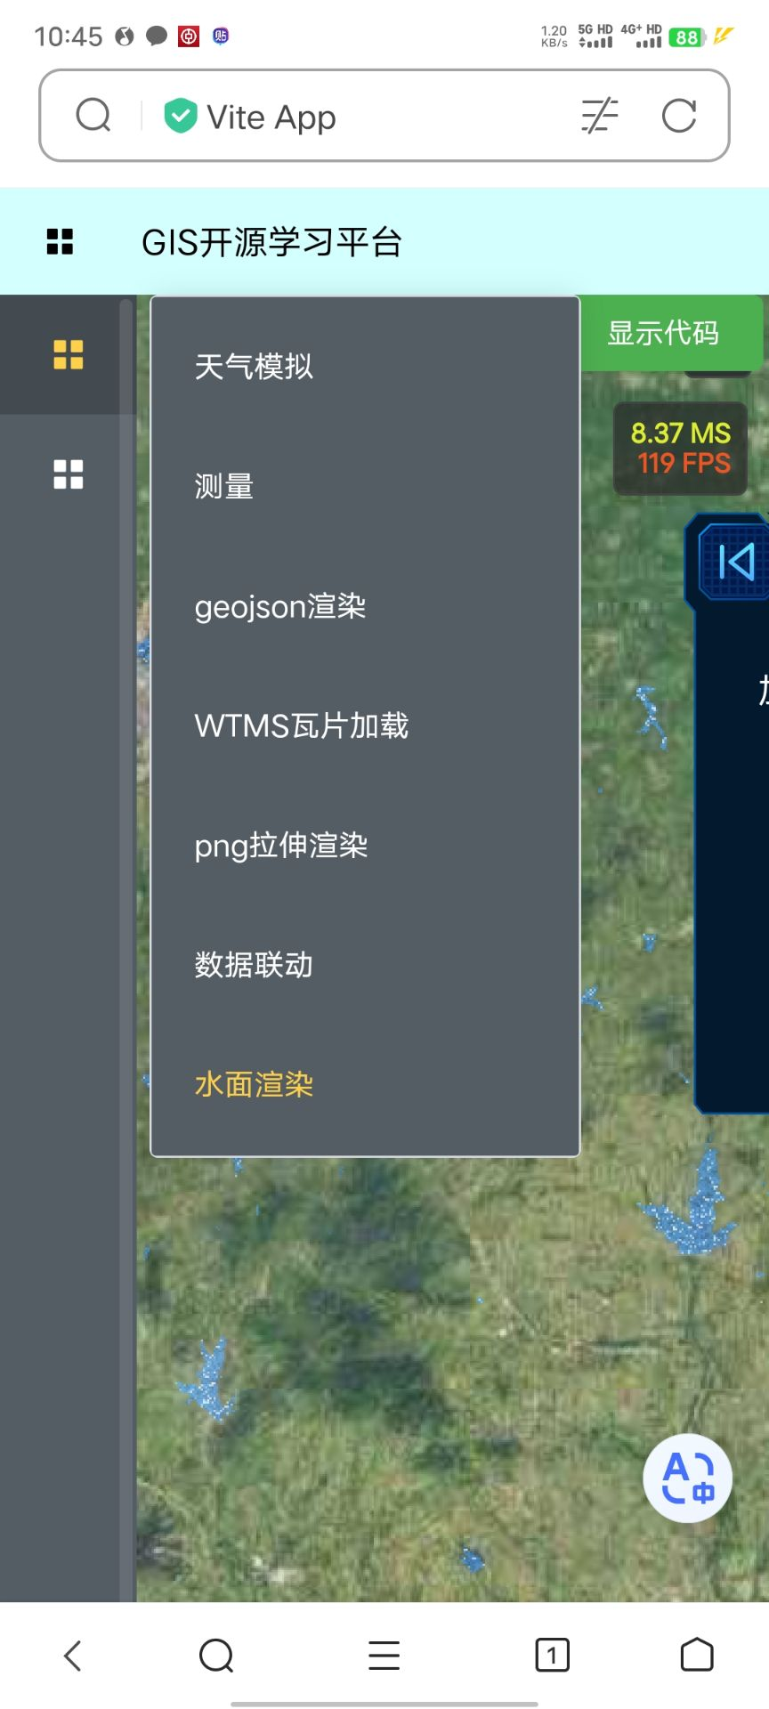
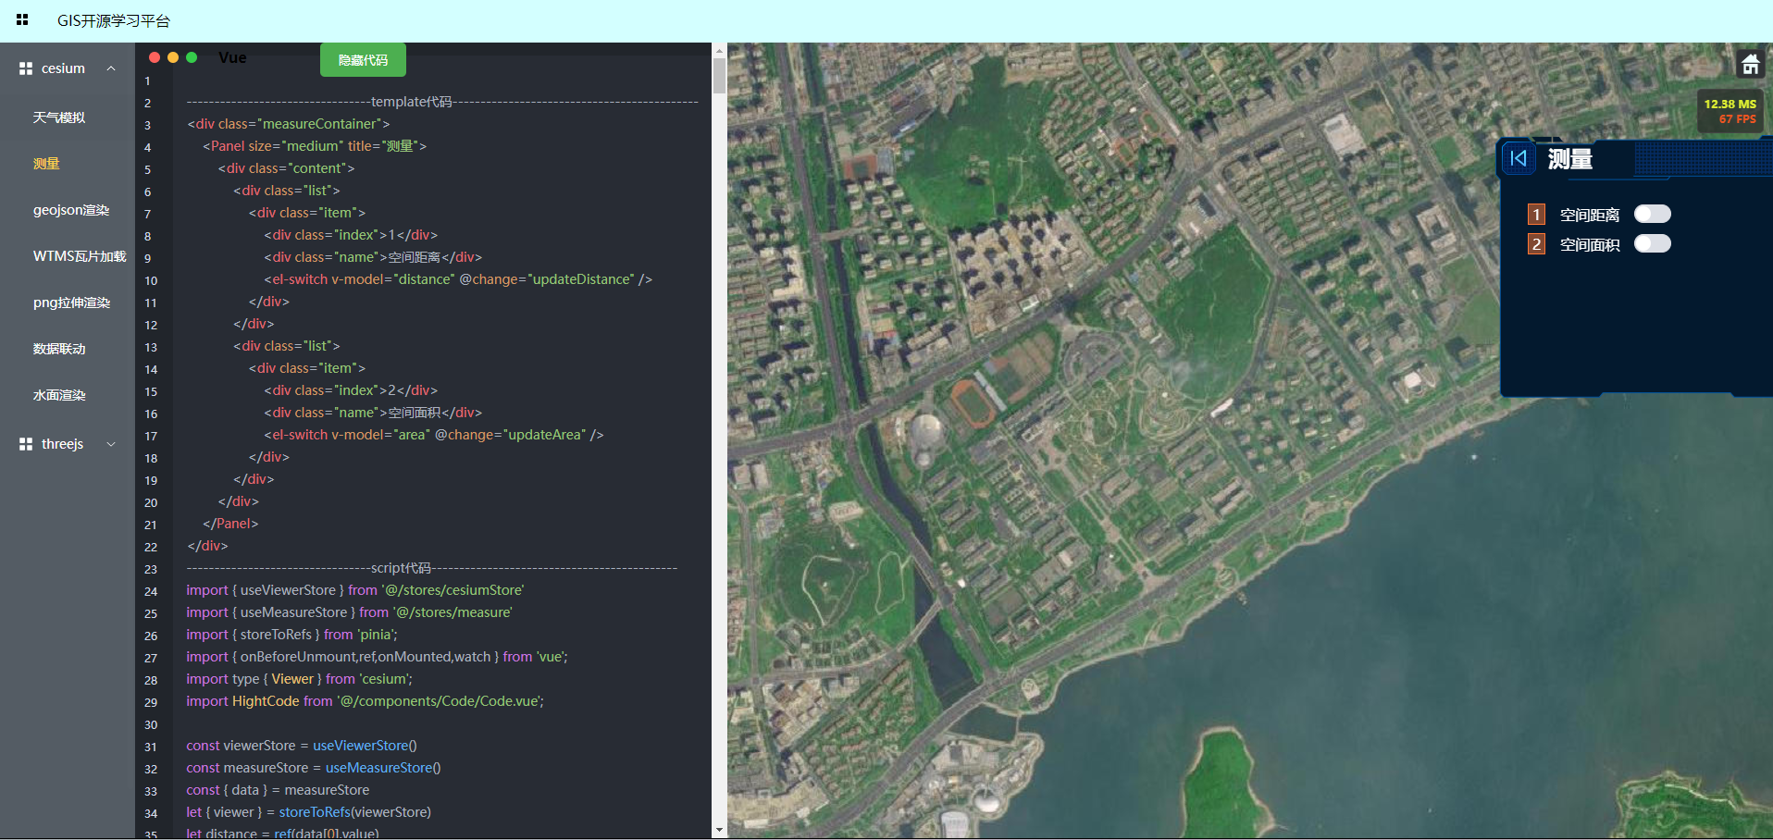
响应式布局

Slide 7
Ting
Gan
Xie
听
感
谢
Ling
聆

